Slide 1
第6章 事务处理技术
6.1 事务
6.1.1 事务的定义
6.1.2 事务的性质
6.1.3 SQL中的事务控制语句
6.2 数据库恢复
6.3 并发控制
Notes:
数据库是一个共享资源，通常有多个用户同时使用数据库，若对并发操作不加以控制就可能会存取和存储不正确的数据。数据库恢复与并发控制是以事务为基本工作单位的。事务是一个数据库操作序列，一个事务所包含的所有操作要么全做要么全不做。本章主要讨论事务的基本概念、数据库恢复技术和数据库并发处理技术。

Slide 2

6.1 事务
6.1.1 事务的定义
（1）什么是事务(Transaction)？
事务是一组操作的集合，它要么全做，要么全不做。事务可以是一条SQL语句、或一组SQL语句。
  （2）事务涵义：
  一个数据库操作序列
  一个不可分割的工作单位
  恢复和并发控制的基本单位

Slide 3
（3）事务和程序比较
  程序是静止的，事务是动态的；
  程序可以多次执行，每次执行是不同的事务；
  程序的一次执行可以包含多个事务。
package com.company3;
import java.sql.*;
public class Main {
public static void main(String[] args) {
Connection con=null;
Statement pst=null;
try {
Class.forName("com.mysql.jdbc.Driver");//指定连接类型
con=DriverManager.getConnection("jdbc:mysql://localhost/company",
"root", "root");//获取连接
con.setAutoCommit(false);// 更改JDBC事务的默认提交方式
pst=con.createStatement();
pst.executeUpdate("DELETE FROM Employee WHERE Eno=200101;");
pst.executeUpdate("DELETE FROM Employee WHERE Eno=200103;");
con.commit();//提交JDBC事务
con.setAutoCommit(true);// 恢复JDBC事务的默认提交方式
con.close();
} catch (Exception e) {
con.rollBack(); //回滚JDBC事务
con.close();
e.printStackTrace();
}
}
}

Slide 4
（3）定义事务
1）显式定义方式
BEGIN TRANSACTION BEGIN TRANSACTION
SQL 语句1 SQL 语句1
SQL 语句2 SQL 语句2
…… ……
COMMIT ROLLBACK
2）隐式方式
  当用户没有显式地定义事务时，
  DBMS按缺省规定自动划分事务

Slide 5
6.1.2 事务的特性
（1）原子性（Atomicity）：指事务的所有操作要么全部执行，要么一个也不执行，它的所有操作是一个整体。
（2）一致性（Consistency）：指事务执行的结果必须满足数据库的完整性限制，使数据库从一个一致性状态变到另一个一致性状态。
（3）隔离性（Isolation）：指一个事务的执行不能被其他事务干扰，即一个事务内部的操作及使用的数据对其他事务是隔离的。
（4）持续性（Durability ）：指一个事务一旦提交，它对数据库中的数据的改变就应该是永久性的。
Notes:
原子性是指事务的所有操作要么全部执行，要么一个也不执行，它的所有操作是一个整体。例如，上面实例中的在商店的柜台上购物的付款和提货是不可分的两个操作。
一致性又叫正确性，是指事务执行的结果必须满足数据库的完整性限制，使数据库从一个一致性状态变到另一个一致性状态。
隔离性是指一个事务的执行不能被其他事务干扰，即一个事务内部的操作及使用的数据对其他事务是隔离的。
持续性也称永久性(Permanence)，指一个事务一旦提交，它对数据库中的数据的改变就应该是永久性的。

Slide 6
6.1.2 事务的特性
  设A原值为100
事务T1
  读到的A值为100
事务T2
read(A)
A:=A-50;
write(A);
read(B);
B:=B+50;
write(B);
read(A)
read(B);
X:=A+B;
write(X);
  读到的B值为250
  设B原值为200
  总值 为350
  A+B=300
图6.1 两个事务并发调度
Notes:
原子性是指事务的所有操作要么全部执行，要么一个也不执行，它的所有操作是一个整体。例如，上面实例中的在商店的柜台上购物的付款和提货是不可分的两个操作。
一致性又叫正确性，是指事务执行的结果必须满足数据库的完整性限制，使数据库从一个一致性状态变到另一个一致性状态。
隔离性是指一个事务的执行不能被其他事务干扰，即一个事务内部的操作及使用的数据对其他事务是隔离的。
持续性也称永久性(Permanence)，指一个事务一旦提交，它对数据库中的数据的改变就应该是永久性的。

Slide 7
6.1.3 sql中事务控制语句
在SQL语言中，定义事务的语句有三条：
BEGIN TRANSACTION
COMMIT
ROLLBACK
事务通常是以BEGIN TRANSACTION开始，以COMMIT或ROLLBACK结束。

Slide 8
6.2 数据库恢复
什么是数据库的恢复？
把数据库从错误状态恢复到某一已知的正确状态(亦称为一致状态或完整状态)
6.2.1 数据库故障（故障的种类）
6.2.2 数据转储与日志
6.2.3 恢复策略
6.2.4 具有检查点的恢复技术
6.2.5 数据库镜像

Slide 9

6.2.1数据库故障（故障的种类）
（1）事务内部的故障：事务故障是由于程序执行错误而引起事务非预期的、异常的终止的故障，它发生在单个事务的局部范围内，实际上就是程序的故障。

Slide 10
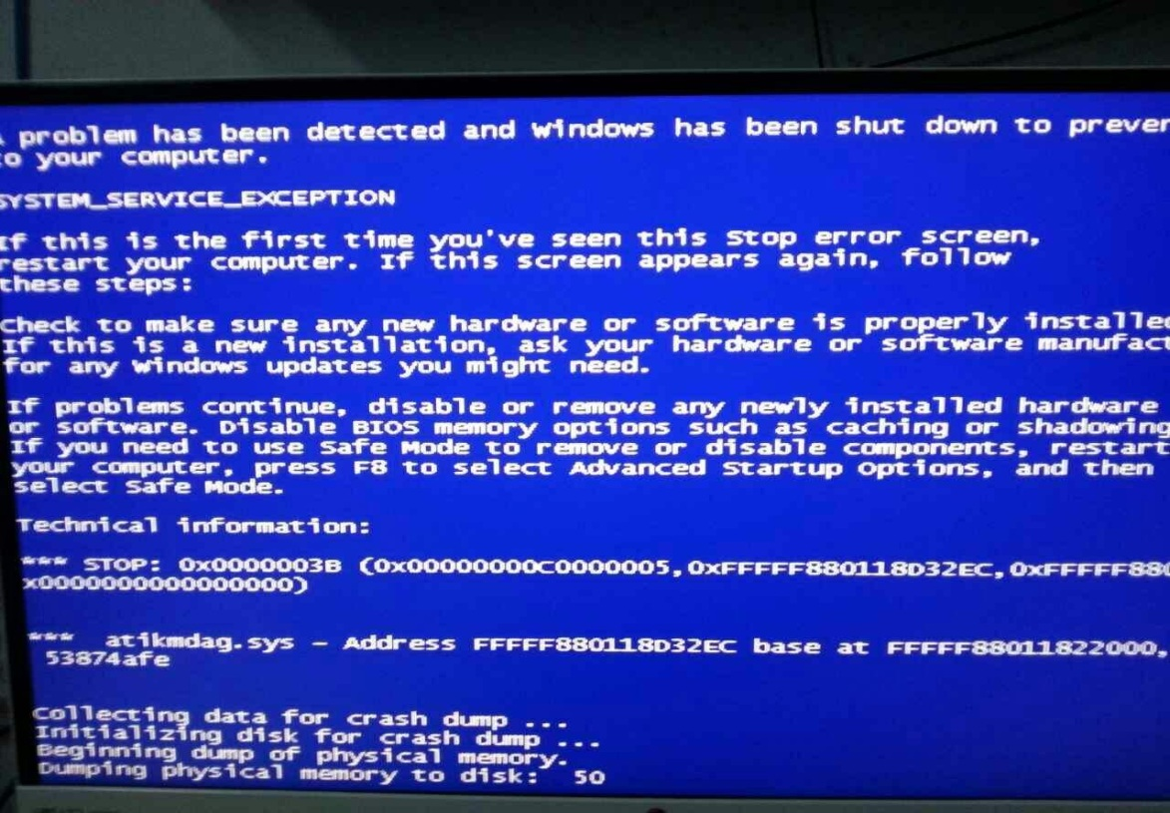
6.2.1数据库故障（故障的种类）
（2）系统故障：系统故障是指引起系统停止运转，使得系统需要重新启动的事件。主要有CPU等硬件故障、操作系统出错、DBMS代码错误、电源故障等。
恢复子系统除需要撤销所有未完成事务外，还需要重做(REDO)所有已提交的事务

Slide 11
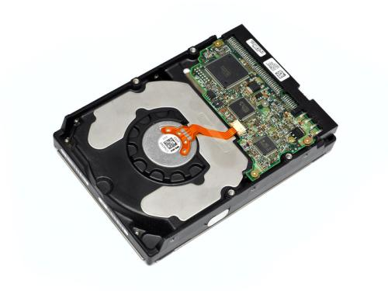
6.2.1数据库故障（故障的种类）
（3）介质故障：外存储设备故障，如磁盘损坏、强磁场干扰、数据传输部件出错等。这类故障将使数据库本身被破坏，影响到出故障前存储数据库的所有事务。
（4）计算机病毒：计算机病毒是一种人为制造的破坏程序，，它像微生物学所称的病毒一样可以繁殖和传播，并造成对包括数据库在内的计算机系统的危害。

Slide 12
事务程序故障
例：银行转账事务，把一笔金额从一个账户甲转给另一个账户乙。
BEGIN TRANSACTION
读账户甲的余额x；
x=x－a； //a为转账金额
IF(x﹤0){
打印‘金额不足，不能转账’；
ROLLBACK；
}
ELSE{
写回x；
读账户乙的余额y；
y＝y＋a；
写回y；
COMMIT；
}
  如果事务在这里发生故障，则会出现数据不 一致问题

Slide 13
6.2.2 数据转储与日志
数据恢复技术的关键问题
  数据转储（backup）：建立冗余数据，DBA将整个数据库复制到磁带或另一个磁盘上保存起来的过程，转储的数据称为后备副本或后援副本。
    登录日志文件（logging）：记录数据库操作。
    故障恢复策略：后备副本加上日志文件把数据库恢复到某一时刻的正确状态。

Slide 14
1、数据转储
6.2.2 数据转储与日志
静态转储
动态转储
海量转储
增量转储

Slide 15
（1）静态转储
1）什么是静态转储？
转储开始时数据库处于一致性状态
转储期间无运行事务，不允许对数据库的任何存取、修改活动
转储结束时得到一个数据一致性的副本
2）静态转储优点：实现简单
3）静态转储缺点：降低了数据库的可用性
  转储必须等待正运行的用户事务结束
  新的事务必须等转储结束

Slide 16
（2）动态转储
1）什么是动态转储
转储操作与用户事务并发进行
转储期间允许对数据库进行存取或修改
2）动态转储优点
  不用等待正在运行的用户事务结束
  不会影响新事务的运行
3）动态转储的缺点
  不能保证副本中的数据正确有效
  [例]在转储期间的某个时刻Tc，系统把数据A=100转储到磁带上，而在下一时刻Td，某一事务将A改为200。转储结束后，后备副本上的A已是过时的数据了。

Slide 17
4）利用动态转储得到的副本进行故障恢复
  需要把动态转储期间各事务对数据库的修改活动登记下来，建立日志文件
  后备副本加上日志文件才能把数据库恢复到某一时刻的正确状态

Slide 18
（3）海量转储与增量转储
1）什么是海量转储: 每次转储全部数据库
2）增量转储: 只转储上次转储后更新过的数据
3）海量转储与增量转储比较
  从恢复角度看，使用海量转储得到的后备副本进行恢复往往更方便
  但如果数据库很大，事务处理又十分频繁，则增量转储方式更实用更有效

Slide 19
（4）转储方法小结
转储方法分类
转储状态
动态转储
静态转储
转储方式
海量转储
动态海量转储
静态海量转储
增量转储
动态增量转储
静态增量转储

Slide 20
1、数据转储
2、登记日志文件
6.2.2 数据转储与日志
日志文件的格式和内容
日志文件的作用
登记日志文件

Slide 21
1、日志文件的格式和内容
二、登记日志文件
（1）什么是日志文件
  日志文件(log)是用来记录事务对数据库的更新操作的文件。
（2）日志文件的格式
  以记录为单位的日志文件
  以数据块为单位的日志文件

Slide 22
（2）日志文件的格式
1）以记录为单位的日志文件，每条日志记录的内容
  事务标识（标明是哪个事务）
  操作类型（插入、删除或修改）
  操作对象（记录内部标识）
  更新前数据的旧值（对插入操作而言，此项为空值）
  更新后数据的新值（对删除操作而言, 此项为空值）
2）以数据块为单位的日志文件，每条日志记录的内容
  事务标识（标明是那个事务）
  被更新的数据块

Slide 23
2、日志文件的作用
（1）进行事务故障恢复
（2）进行系统故障恢复
（3）协助后备副本进行介质故障恢复

Slide 24
利用静态转储副本和日志文件进行恢复
静态转储 运行事务
正常运行 ─┼───────┼─────────────
Ta Tb Tf
└────────────
重装后备副本 利用日志文件恢复 继续运行
恢复 ──┼──────────┼┈ ┈ ┈ ┈ ┈ ┈ ┈ ┈ ┼────
↓
登记日志文件

Slide 25
3、登记日志文件
  登记的次序严格按事务执行的时间次序
  必须先写日志文件，后写数据库
为什么要先写日志文件？
  写数据库和写日志文件是两个不同的操作，在这两个操作之间可能发生故障
  如果先写了数据库修改，而在日志文件中没有登记下这个修改，则以后就无法恢复这个修改了
  如果先写日志，但没有修改数据库，按日志文件恢复时只不过是多执行一次不必要的UNDO操作，并不会影响数据库的正确性

Slide 26
6.2 数据库恢复
6.2.1 数据库故障（故障的种类）
6.2.2 数据转储与日志
6.2.3 恢复策略
6.2.4 具有检查点的恢复技术

Slide 27
1、事务故障的恢复
2、系统故障的恢复
3、介质故障的恢复
6.2.3 恢复策略

Slide 28
1、事务故障的恢复
6.2.3 恢复策略
（1）事务故障：事务在运行至正常终止点前被终止
（2）恢复方法：由恢复子系统应利用日志文件撤消（UNDO）此事务已对数据库进行的修改。
（3）事务故障的恢复由系统自动完成：对用户是透明的，不需要用户干预。

Slide 29
（4）事务故障的恢复步骤
1）反向扫描文件日志，查找该事务的更新操作，并执行逆操作，即将日志记录中“更新前的值” 写入数据库。
插入操作，“更新前的值”为空，则相当于做删除操作
  删除操作，“更新后的值”为空，则相当于做插入操作
  修改操作，则相当于用修改前值代替修改后值
2）继续反向扫描日志文件，查找该事务的其他更新操作，并做同样处理。
3）如此处理下去，直至读到此事务的开始标记，事务故障恢复就完成了。

Slide 30
1、事务故障的恢复
2、系统故障的恢复
（1）系统故障造成数据库不一致状态的原因
  未完成事务对数据库的更新已写入数据库
  已提交事务对数据库的更新还留在缓冲区没来得及写入数据库
（2）恢复方法
  Undo 故障发生时未完成的事务
  Redo 已完成的事务
（3）执行方式：
系统故障的恢复由系统在重新启动时自动完成，不需要用户干预

Slide 31
（4）系统故障的恢复步骤
1）正向扫描日志文件（即从头扫描日志文件）
  重做(REDO) 队列: 在故障发生前已经提交的事务
    这些事务既有BEGIN TRANSACTION记录，也有COMMIT记录
  撤销 (Undo)队列:故障发生时尚未完成的事务
    这些事务只有BEGIN TRANSACTION记录，无相应的COMMIT记录
2. 对撤销(Undo)队列事务进行撤销(UNDO)处理
    反向扫描日志文件，对每个UNDO事务的更新操作执行逆操作
    即将日志记录中“更新前的值”写入数据库
3. 对重做(Redo)队列事务进行重做(REDO)处理
    正向扫描日志文件，对每个REDO事务重新执行登记的操作
    即将日志记录中“更新后的值”写入数据库

Slide 32
1、事务故障的恢复
2、系统故障的恢复
3、介质故障的恢复
恢复步骤
1）装入最新的后备数据库副本 ，使数据库恢复到最近一次转储时的一致性状态。
2）对于静态转储，装入后数据库即处于一致性状态
3）对于动态转储，还须同时装入转储时刻的日志文件副本，利用与恢复系统故障的方法（即REDO+UNDO）：

Slide 33
1、问题的提出
6.2.4 具有检查点的恢复技术
  搜索整个日志将耗费大量的时间
  REDO处理：重新执行，浪费了大量时间，有些事务已将缓冲区的数据写入了数据库中，又重新执行。

Slide 34

2、具有检查点的恢复技术
  在日志文件中增加检查点记录（checkpoint）
  增加重新开始文件
  恢复子系统在登录日志文件期间动态地维护日志
  记录各个检查点记录在日志文件中的地址
  正在执行的事务清单
  事务对应日志记录地址

Slide 35
3、动态维护日志文件的方法
  定期或不定期建立检查点：
  1）将当前日志缓冲区中的所有日志记录写入磁盘的日志文件上
  2）将当前数据缓冲区的所有数据记录写入磁盘的数据库中
  3）在日志文件中写入一个检查点记录
  4）把检查点记录在日志文件中的地址写入一个重新开始文件

Slide 36
4、利用检查点的恢复策略
系统出现故障时，恢复子系统将根据事务的不同状态采取不同的恢复策略
T_{c} (检查点)
T_{f}(系统故障)
T₁
不要REDO
T₂
REDO
T₃
UNDO
  在检查点建立之前或在这个检查点建立之时已处理完毕 ，从而有效提高恢复效率。
T₄
REDO
T₅
UNDO
Notes:
T1：在检查点之前提交
T2：在检查点之前开始执行，在检查点之后故障点之前提交
T3：在检查点之前开始执行，在故障点时还未完成
T4：在检查点之后开始执行，在故障点之前提交
T5：在检查点之后开始执行，在故障点时还未完成
恢复策略：
T3和T5在故障发生时还未完成，所以予以撤销
T2和T4在检查点之后才提交，它们对数据库所做的修改在故障发生时可能还在缓冲区中，尚未写入数据库，所以要REDO
T1在检查点之前已提交，所以不必执行REDO操作

Slide 37
5、利用检查点的恢复步骤
（1）在重新开始文件中找到最后一个检查点记录在日志文件中的地址；由该地址在日志文件中找到最后一个检查点记录
（3）由该检查点记录得到检查点建立时刻所有正在执行的事务清单ACTIVE-LIST
  建立两个事务队列：UNDO-LIST，REDO-LIST
  把ACTIVE-LIST暂时放入UNDO-LIST队列，REDO队列暂为空。
（4）从检查点开始正向扫描日志文件，直到日志文件结束
  如有新开始的事务T_{i}，把T_{i}暂时放入UNDO-LIST队列
  如有提交的事务T_{j}，把T_{j}从UNDO-LIST队列移到REDO-LIST队列
（5）对UNDO-LIST中的每个事务执行UNDO操作
对REDO-LIST中的每个事务执行REDO操作

Slide 38
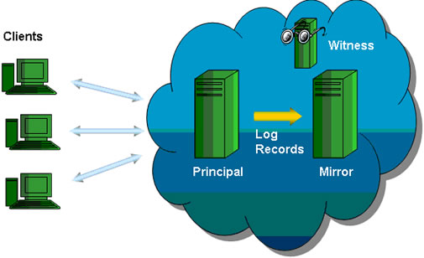
6.2.5 数据库镜像
提高数据库可用性的解决方案
  介质故障恢复为预防介质故障，DBA必须周期性地转储数据库。比较费时，同时也降低了数据库的可用性。
  数据库镜像（Mirror）

Slide 39

（1）什么是数据库镜像？
  DBMS自动把整个数据库或其中的关键数据复制到另一个磁盘上
  DBMS自动保证镜像数据与主数据库的一致性
  每当主数据库更新时，DBMS自动把更新后的数据复制过去。

Slide 40

（2）数据库镜像的用途
1）当出现介质故障时
  可由镜像磁盘继续提供使用
  同时DBMS自动利用镜像磁盘数据进行数据库的恢复
  不需要关闭系统和重装数据库副本(如下图所示)

Slide 41
2）没有出现故障时，数据库镜像可用于并发操作。一个用户对数据加排他锁修改数据，其他用户可以读镜像数据库上的数据，而不必等待该用户释放锁
3）选择对关键数据和日志文件镜像，而不是对整个数据库进行镜像，频繁地复制数据自然会降低系统运行效率。

Slide 42
小结
1、事务的概念：是数据库的逻辑工作单位
  事务的性质：原子性、一致性、隔离性和持续性
2、DBMS的故障类型：事务故障、系统故障和介质故障。
3、数据库恢复：利用存储在后备副本、日志文件和数据库镜像中的冗余数据来重建数据库。
4、恢复中最经常使用的技术：数据库转储和登记日志文件
  事务故障的恢复：UNDO
  系统故障的恢复：UNDO + REDO
  介质故障的恢复：重装备份 + UNDO + REDO
  （5）提高恢复效率的技术：检查点技术和镜像技术

Slide 43
作业
  P190
  一、选择题
  二、问答题：1、3、6、7、9
  三、综合题：1、2、3、4

